Slide 1
C Caller調査結果
ダイハツ工業

Slide 2
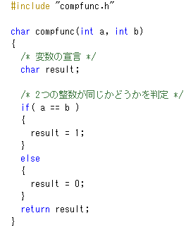
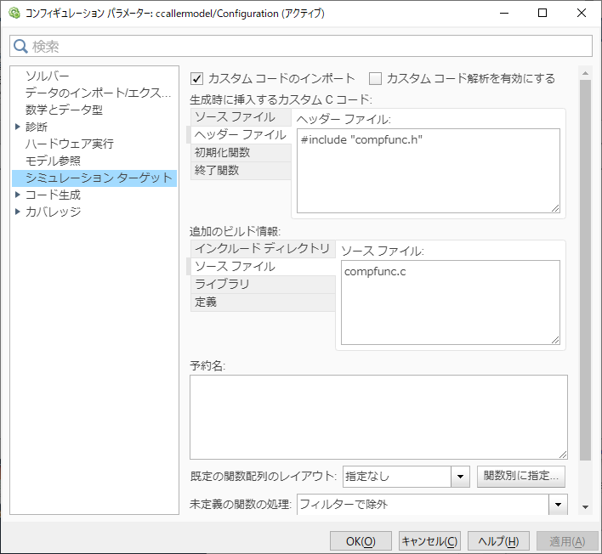
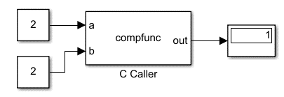
できること
Cコードをモデル上からコールできる
必要なもの
call
C Callerブロック
関数ファイル(.cと.h)
コンフィグ設定

Slide 3
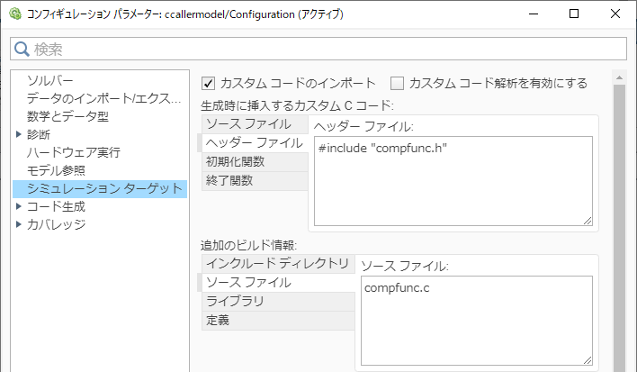

コンフィグ設定（ビルド）
ビルド用コンフィグ設定
チェック必須
必須。モデルのCコード(.h)に記述される
必須。
Cコードを一緒にビルドするために必要。
コード生成すると単体のCファイルとして生成される。

Slide 4
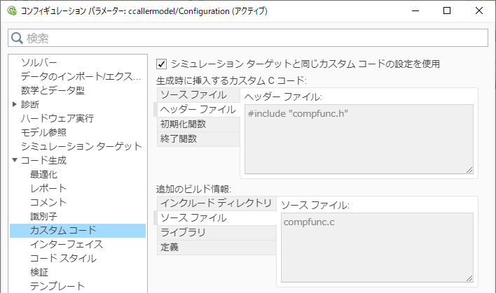
コンフィグ設定（コード生成）
コード生成用コンフィグ設定
チェックすることでビルド時の設定と同じ内容で自動設定される

Slide 5
インクルード ディレクトリ設定に関するMWへの問い合わせ
インクルードディレクトリ記述の要否
インクルード ディレクトリに記述が必要ない場合
モデルと同じパスにファイルがある
ファイルのあるフォルダにMATLABパスが通っている
インクルード ディレクトリに記述が必要な場合
上記以外
その他
Cソースでヘッダーのincludeを行わない場合、以下の設定で代用可能
インクルード ディレクトリにパスを記述
[生成時に挿入するカスタムCコード]にてヘッダーファイルをincludeする旨の記述

Slide 6
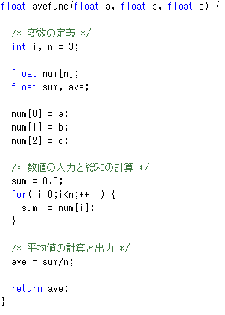
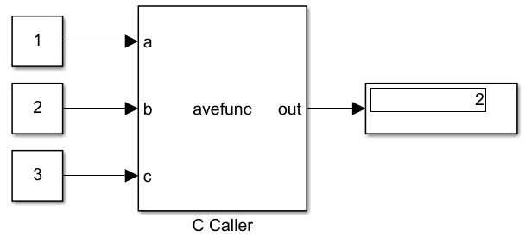
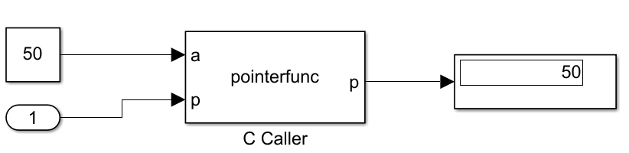

動作確認
配列
ポインタ

Slide 7
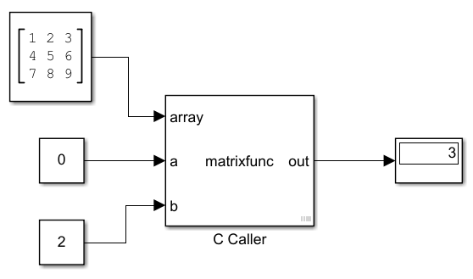
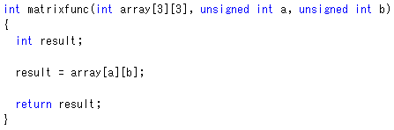
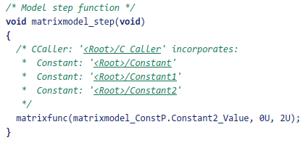
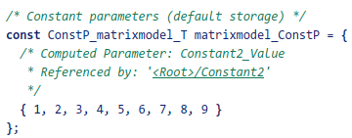
動作確認
行列の入力
call
自動コード

Slide 8
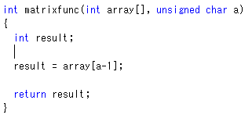
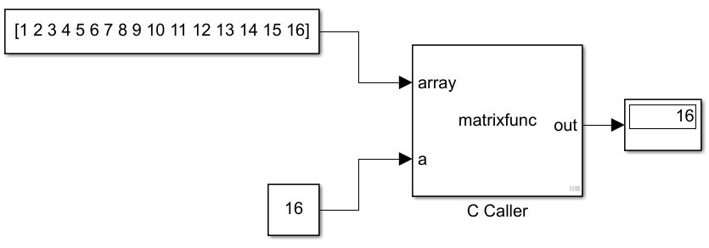
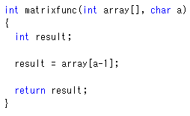
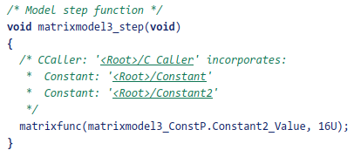
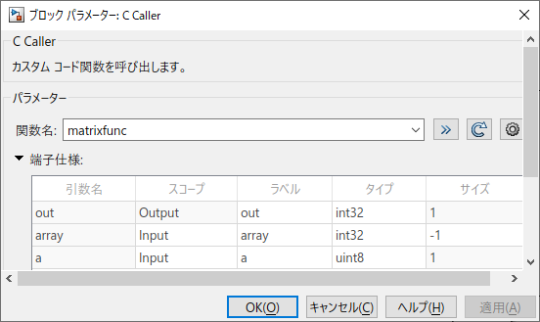
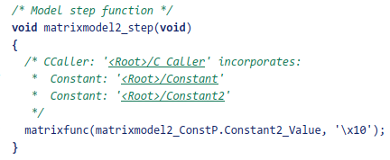
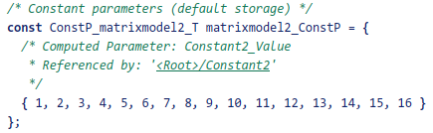
動作確認
対策
C関数の引数にchar型を指定→文字列扱い
unsigned指定すると
整数扱いになった
(signedも可)
call
モデルで整数値16を指定しているが、
自動コードでは文字リテラルの16進表記で
引数を渡している
C関数でchar型を指定しているが、
ブロックパラメーターではcharに設定できない
自動コード

Slide 9
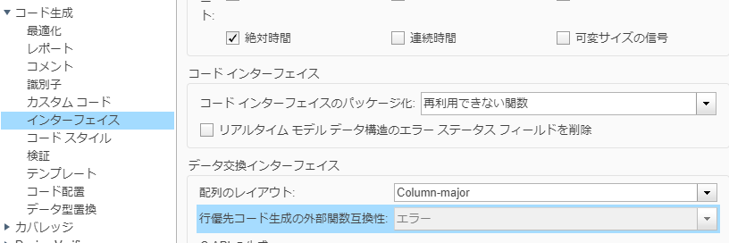

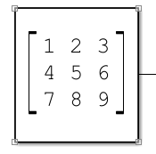
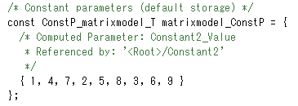
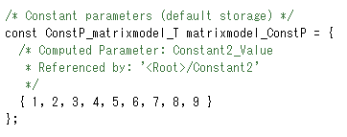
動作確認
行列の入力（コード生成）
コンフィギュレーションパラメーターの以下設定を行優先・列優先の選択に合わせて切り替える
[シミュレーション ターゲット]-[規定の関数配列のレイアウト]を設定。
[インターフェイス]-[データ交換インターフェイス]-[配列のレイアウト]を設定。 ”Row-major”の場合、違反時にエラー出力するかを選択可。 ”Column-major”の場合、エラー設定できない。
列優先
行優先

Slide 10
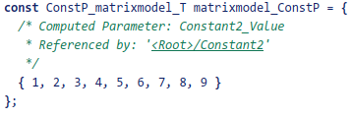
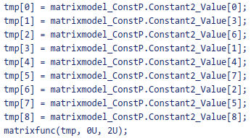
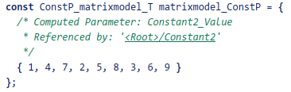
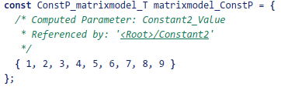

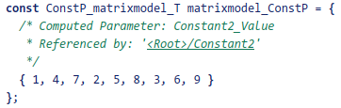
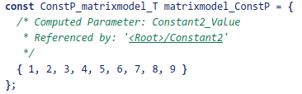
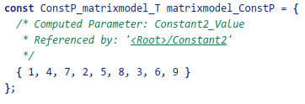
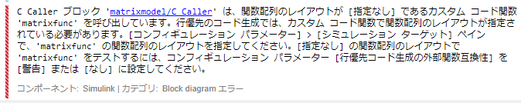
行列に関するコンフィグ設定と自動コードの出方
「 Column-major / Row-major 」と「列優先/行優先/任意/指定なし」の組み合わせ
右図の行列を入力とした場合の自動コードの出方
列優先設定にするとコード上、行優先になるが、
コール直前で転地処理が入る。
 | 配列のレイアウト
規定の関数配列のレイアウト | - | Column-major | Row-major
 | 列優先 | 列優先 | 行優先
 | 行優先 | エラー | 行優先
 | 任意 | 列優先 | 行優先
 | 指定なし | 列優先 | エラー

Slide 11
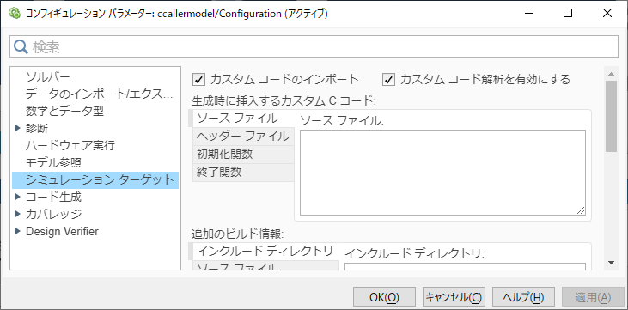
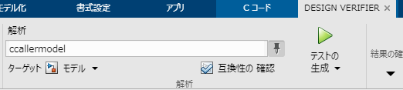
Simulink Design Verifierとの互換性
Simulink Design Verifierとの互換性
「カスタム コード解析を有効にする」にチェックを入れると互換性ありになる。
互換性の確認方法
※C関数でcharを使用しているとチェックを入れても互換性なし。
「unsigned char」「signed char」のように記述すれば互換性ありになる。
「互換性の確認」ボタンをクリックして
互換性の有無を確認

Slide 12
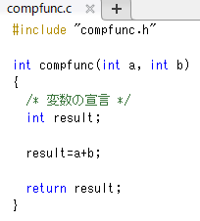
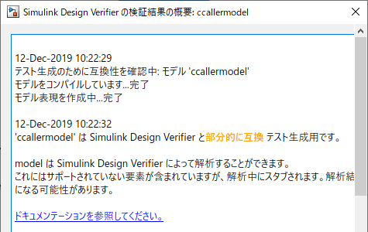
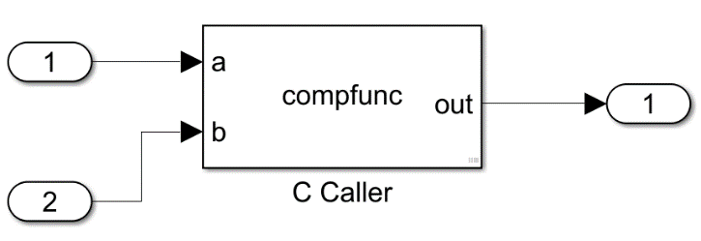
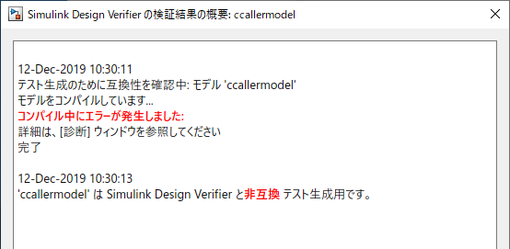
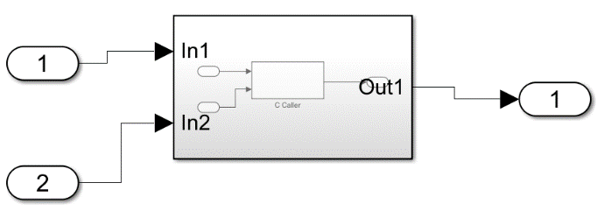
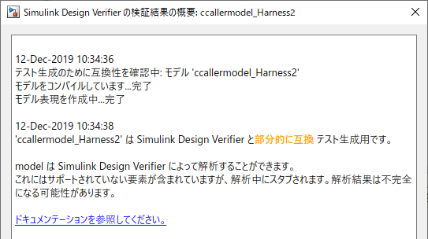
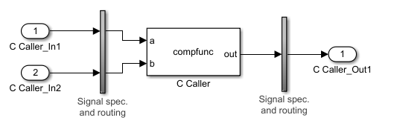
Simulink Design Verifierとの互換性(カスタムコード解析無効時)
カスタムコード解析無効時、SLDVとの互換性なし
C Callerをモデル直下に配置
C Callerをサブシステム化
C Callerをハーネス化
call
※「テストの生成」をクリックしても
テストパターンは生成されない

Slide 13
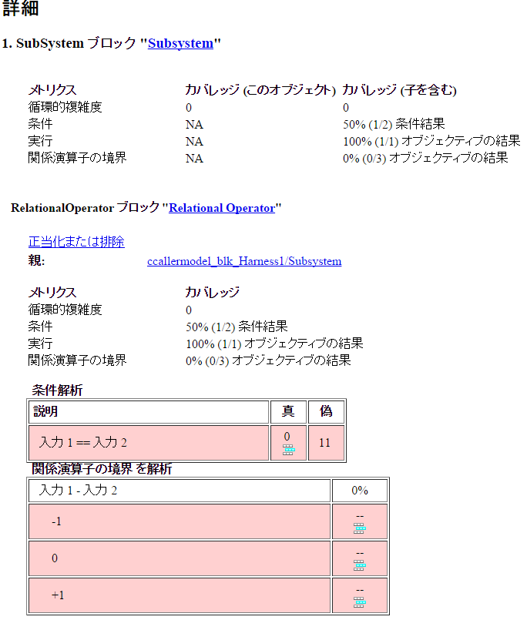
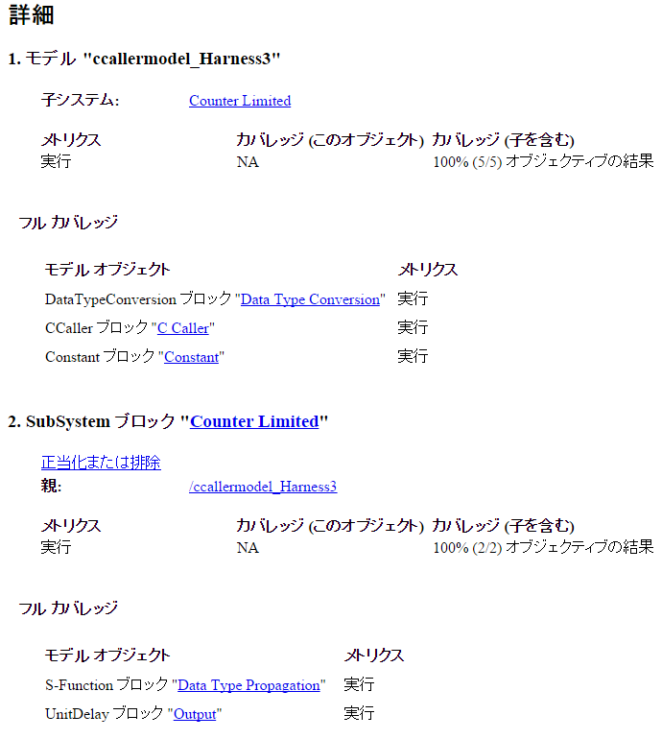
Simulink Testでのカバレッジ計測(カスタムコード解析無効)
カスタムコード解析無効時、 Simulink Testでカバレッジ計測不可
Switchを含むサブシステムでカバレッジ50%となったテストケースを 同等の動作をするC Callerにも流したが、カバレッジレポートが同様にならなかった。
サブシステムを対象システムとして指定した場合、期待通りにそのカバレッジが計測される。
C Callerを対象システムとして指定しても、 モデル全体や入力ブロックのカバレッジを計測しており意図しない結果となった。
C Callerブロック
サブシステム

Slide 14
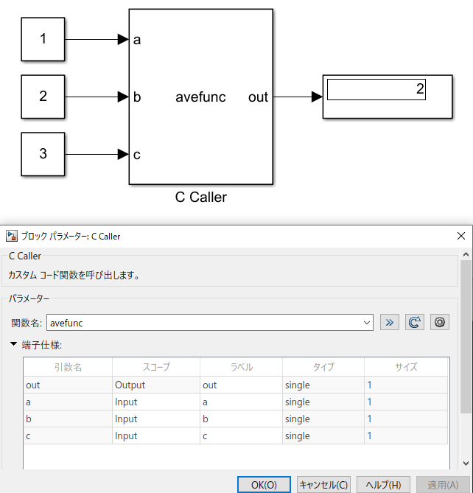
C CallerのAPI
(例)変数h = C Callerのハンドル
関数名：get_param(h, ‘FunctionName’)
端子仕様：fp=get_param(h, ‘FunctionPortSpecification’)
関数宣言：fp.CPrototype
ans='real32_T avefunc(real32_T a, real32_T b, real32_T c);'
戻り値：fp.ReturnArgument
>> fp.InputArguments(1)
ans =
FunctionArgument のプロパティ:
Name: 'a'
PortNumber: 1
Size: '1'
Type: 'single'
Label: 'a'
Scope: 'Input'
引数：fp.InputArguments

Slide 15
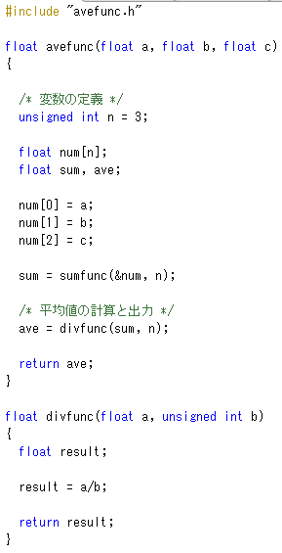
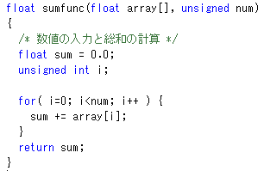
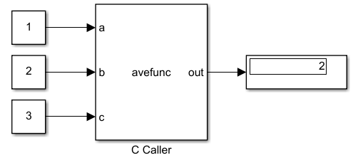
C CallerのAPI
呼び出す関数一覧
‘AvailableFunctions’で取得可
call
別ファイルの関数をcall
>> get_param(gcbh, 'AvailableFunctions')
ans =
1×3 の cell 配列
{'avefunc'} {'divfunc'} {'sumfunc'}
同一ファイルの関数をcall
複数ファイルで定義された複数の関数を使用していても
一覧に含まれる。

Slide 16
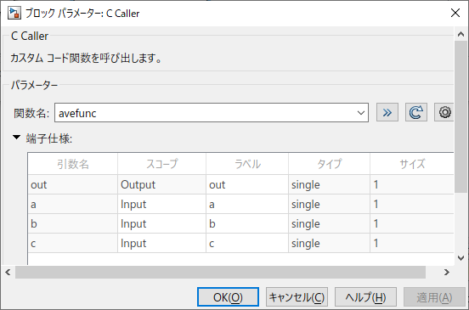
C CallerのAPI
端子仕様の形式
‘PortSpecificationString’：Tab区切りの文字列表示
‘FunctionPortSpecification’：構造体表字
>> pss=get_param(gcbh, 'PortSpecificationString')
pss =
'a a Input 0 single 1
b b Input 1 single 1
c c Input 2 single 1
out out Output 0 single 1'
同じ内容の
形式違い
>> ps=get_param(gcbh, 'FunctionPortSpecification')
ps =
FunctionPortSpecification のプロパティ:
CPrototype: 'real32_T avefunc(real32_T a, real32_T b, real32_T c);'
InputArguments: [1×3 Simulink.CustomCode.FunctionArgument]
ReturnArgument: [1×1 Simulink.CustomCode.FunctionArgument]
>> ps.InputArguments(1)
ans =
FunctionArgument のプロパティ:
Name: 'a'
PortNumber: 1
Size: '1'
Type: 'single'
Label: 'a'
Scope: 'Input'
'
関数宣言は’FunctionPortSpecification’
のみに存在する

Slide 17
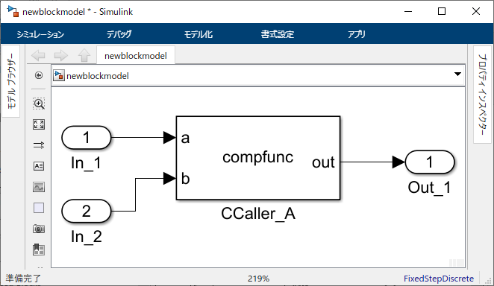
C CallerのAPI
%% 定義
modelname = 'newblockmodel'; % モデル名
funcname = 'compfunc'; % 関数ファイル名
%% モデル新規作成
new_system(modelname);
%% C Caller配置、設定
% ライブラリのC Callerブロックを開いたモデルに追加
ccallername = 'CCaller_A';
h = add_block('simulink/User-Defined Functions/C Caller', [modelname,'/', ccallername]);
% C Callerブロックパラメーター設定
set_param(h, 'FunctionName', funcname);
%% コンフィグ設定
configobj = getActiveConfigSet(modelname);
% コンフィグ設定(シミュレーションターゲット)
% [生成時に挿入するカスタムCコード]-[ヘッダー ファイル]
configobj.set_param('SimCustomHeaderCode', ['#include "', funcname, '.h"']);
% [追加のビルド情報]-[ソース ファイル]
configobj.set_param('SimUserSources', [funcname, '.c']);
% コンフィグ設定(ソルバー)
% [ソルバーの選択]-[タイプ]
configobj.set_param('SolverType', 'Fixed-step');
% [ソルバーの選択]-[ソルバー]
configobj.set_param('Solver', 'FixedStepDiscrete');
%% コンパイル
%ここまではポートや端子仕様が出てこないため、コンパイルする必要あり。
eval([modelname, '([], [], [], ''compile'');']);
eval([modelname, '([], [], [], ''term'');']);
%% Inport,Outport作成と結線
% ポート数取得
ports = get_param(h, 'Ports');
inports = ports(1);
outports = ports(2);
% Inportブロックの追加とC Callerへの結線
for innum = 1 : inports
inname = ['In_', num2str(innum)];
in_h = add_block('simulink/Sources/In1', [modelname,'/',inname]);
add_line(modelname, [inname, '/1'], [ccallername, '/', num2str(innum)]);
end
% Outportブロックの追加とC Callerへの結線
for outnum = 1 : outports
outname = ['Out_', num2str(outnum)];
out_h = add_block('simulink/Sinks/Out1', [modelname,'/',outname]);
add_line(modelname, [ccallername, '/', num2str(outnum)], [outname, '/1']);
end
%% 自動配置
Simulink.BlockDiagram.arrangeSystem(modelname);
%% モデルを開く
open_system(modelname);
サンプルモデル
新規作成したモデルにC Callerブロックを配置し、 各種設定を行う。

Slide 18
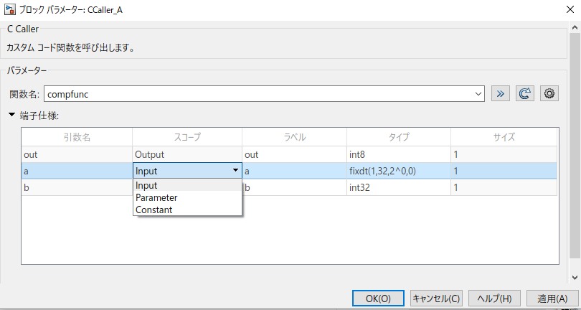
C CallerのAPI
コマンドでのスコープ設定
UI上で選択可能なスコープに変更する場合はコマンドで変更できる。
選択不可能なスコープは、エラーが出て変更できない。
変更可(Parameterに設定し変更できた)
>> fp.InputArguments(1).Scope='Parameter';
>> fp.InputArguments(1).Scope
ans =
'Parameter‘
変更不可(Outputに設定したが変更できない)
>> fp.InputArguments(1).Scope='Output';
'Output' は引数 'a' の有効なスコープ値ではありません。

Slide 19
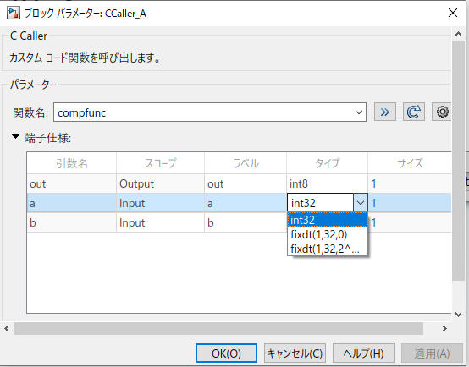
C CallerのAPI
コマンドでの型設定
UI上で選択可能な型に変更する場合はコマンドで変更できる。
選択不可能な型は、コマンド実行時にエラーは出ないが、変更できない。
変更可(fixdtに設定し変更できた)
>> fp.InputArguments(1).Type='fixdt(1,32,6)‘;
>> fp.InputArguments(1).Type
ans =
'fixdt(1,32,6)‘
変更不可(doubleに設定したが変更できない)
>> fp.InputArguments(1).Type='double';
>> fp.InputArguments(1).Type
ans =
'fixdt(1,32,6)'

Slide 20


懸念点
Cコードのミスに関するエラーが出ない
誤ったコードを書いてシミュレーションするとMATLABが落ちやすい(特にポインタ？)
nに代入なし

Slide 21
メリット
設定が容易
S-Functionよりも簡単にCコードを呼び出すことができる Legacy Code Toolの使用や、mexファイル生成などが不要

Slide 22
デメリット
検証はC Callerで別途必要
Cコードの記述ミスによるエラーが出ないことから C Caller単体検証後に使用することが望ましい（ライブラリのような扱い）
コンフィギュレーションパラメータ設定が必要
モデル設計者がコンフィギュレーションパラメーターを変更する機会はあまりないため 他のブロックに比べると直感的に使用しにくい

Slide 23
参考

Slide 24



Simulink Testを使ったテスト生成方法
ドキュメント「Test Integrated Code」
Simulink Testを使用してC Callerを含むモデルをテストする方法が紹介されている
web(fullfile(docroot, 'sltest/ug/test-integrated-code.html#mw_b9b7dbd2-54fc-4351-a694-f23028ce9b12'))
テストケース生成
開く
開く

Slide 25




Simulink Testを使ったテスト生成方法
テストハーネス生成
開く
開く

Slide 26

Simulink Testを使ったテスト生成方法
入力信号作成

Slide 27



Simulink Testを使ったテスト生成方法
ベースライン基準作成
追加
開く
開く
信号追加後、信号を編集して期待値を作成する。

Slide 28

Simulink Testを使ったテスト生成方法
テストケース実行と結果確認

